Slide 1
CHÀO MỪNG
CÁC THẦY CÔ GIÁO VỀ DỰ GIỜ
MÔN: TIẾNG VIỆT 2
LỚP: 2G
Giáo viên: Vũ Thị Ngân
Trường: Tiểu học Hòa Nghĩa

Slide 2
MÙA VÀNG
BÀI 6
BÀI 6
TIẾT 5 – 6
LUYỆN VIẾT ĐOẠN

Slide 3
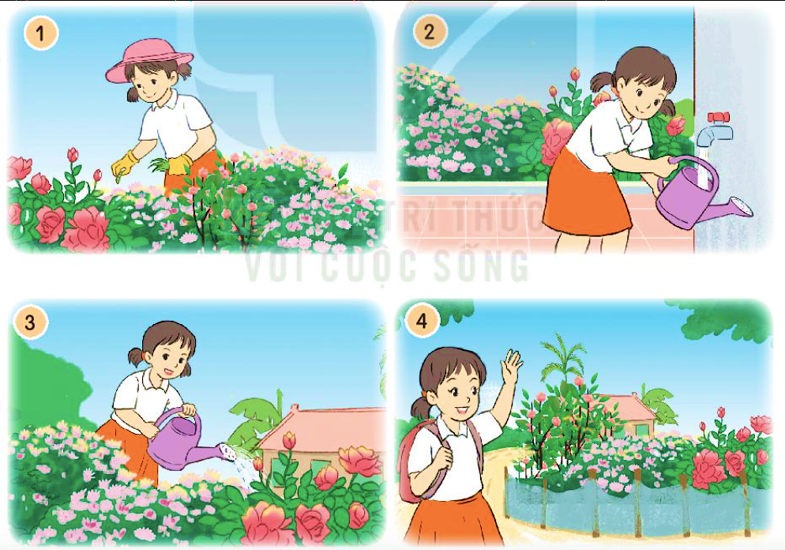
1. Nhìn tranh,nói về việc bạn nhỏ đang làm.

Slide 4
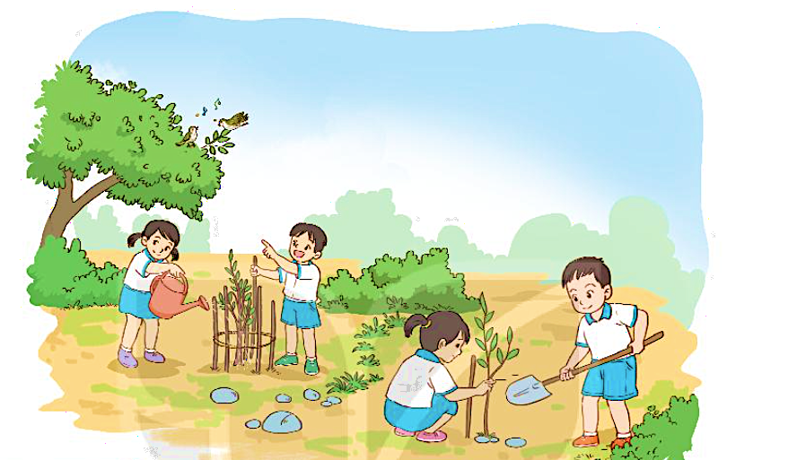
2. Viết 3 – 5 câu kể lại việc em và các bạn chăm sóc cây.
G:
- Em và các bạn đã làm việc gì để chăm sóc cây?
- Kết quả công việc ra sao?
- Em có suy nghĩ gì khi làm xong việc đó?

Slide 5
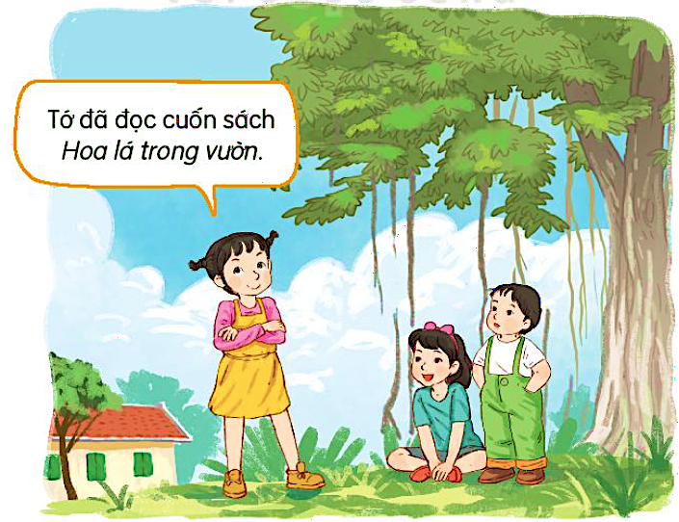
Đọc mở rộng
1. Kể tên những câu chuyện viết về thiên nhiên mà em đã đọc.
2. Chia sẻ với các bạn những chi tiết thú vị trong câu chuyện.

